Slide 1
Les pronoms personnels sujets
ils – elles

Slide 2
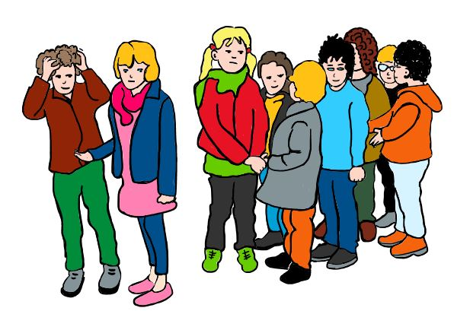
Où sont les enfants ?
Que font les enfants ?
Comment réunir
ces 2 phrases
en une seule phrase ?
Les enfants sont dans la cour.
Les enfants se rangent avant d’entrer en classe.
Les enfants sont dans la cour, ils se rangent
avant d’entrer en classe.

Slide 3
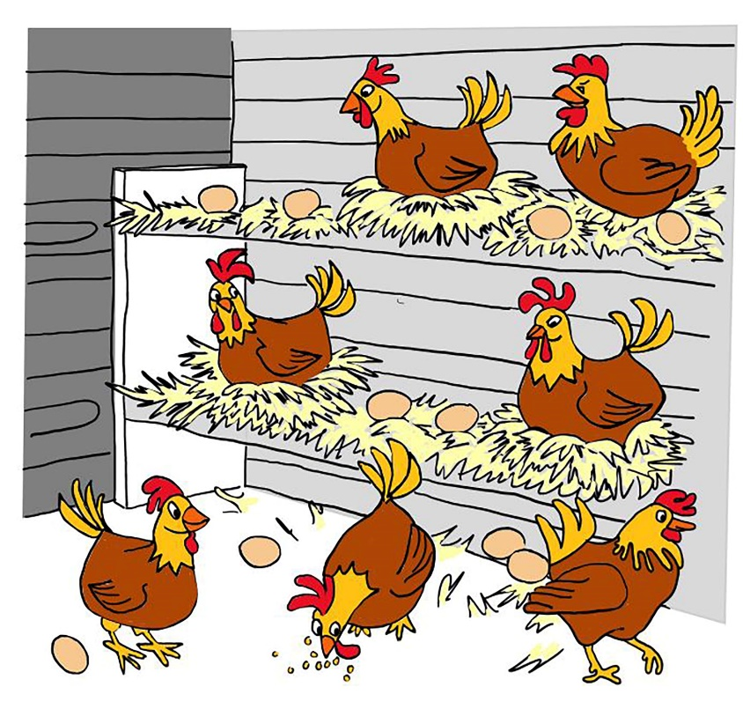
Où sont les poules ?
Que font les poules ?
Comment réunir
ces 2 phrases
en une seule phrase ?
Les poules sont dans le poulailler.
Les poules couvent leurs œufs.
Les poules sont dans le poulailler,
elles couvent leurs œufs.

Slide 4
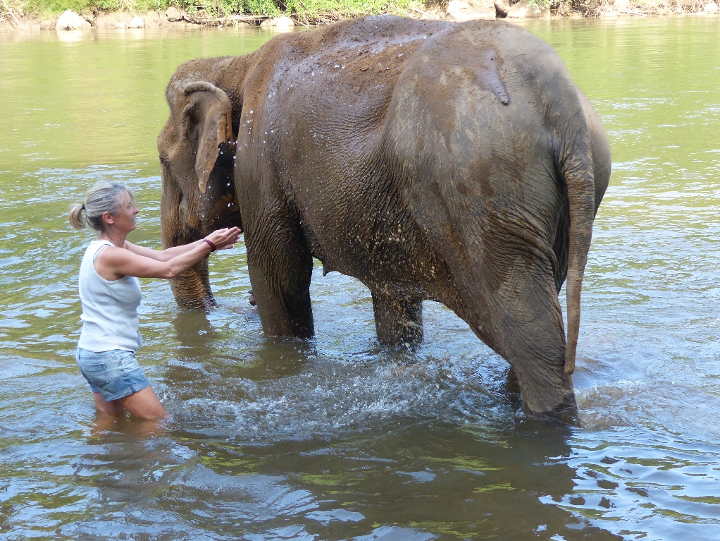
L’éléphant arrive
au bord de la rivière.
Il boit puis il s’en va.
→ Remplacer L’éléphant par La girafe.
La girafe arrive au bord de la rivière.
Elle boit puis elle s’en va.

Slide 5
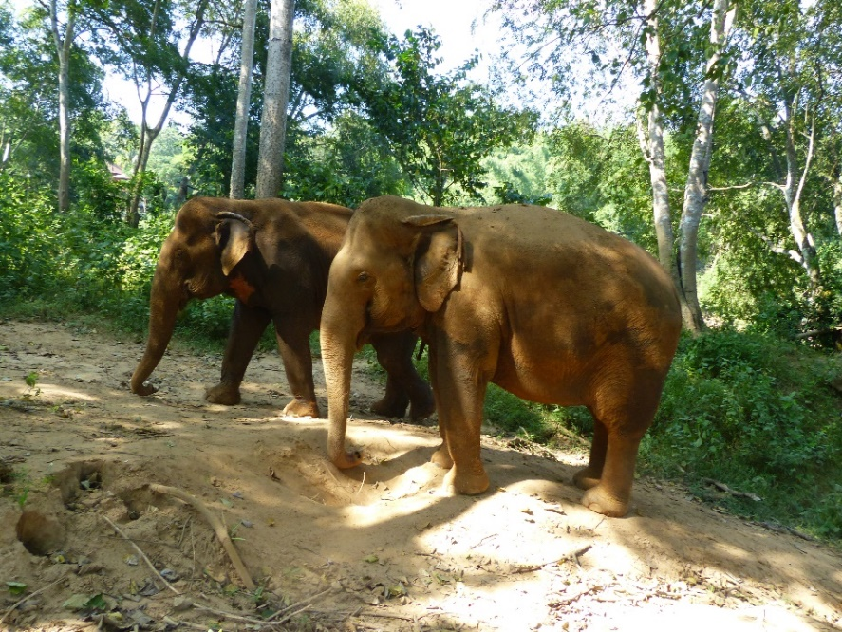
Les éléphants arrivent
au bord de la rivière.
Ils boivent puis ils s’en vont.
→ Remplacer Les éléphants par Les girafes.
Les girafes arrivent au bord de la rivière.
Elles boivent puis elles s’en vont.

Slide 6
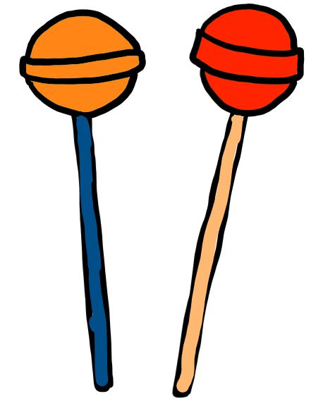
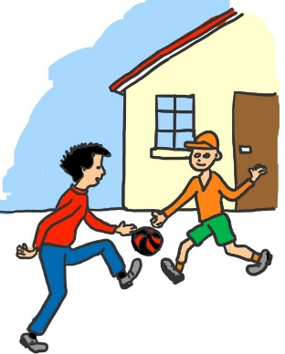
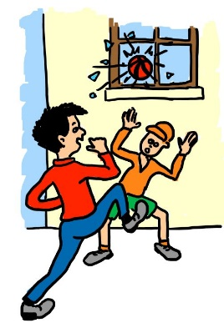
J’aime manger des sucettes.
Les sucettes sont très sucrées.
Elles
→ Remplaçons le 2ème « les sucettes »
Les garçons jouent avec un ballon.
Les garçons ont cassé une vitre.
Ils
→ Remplaçons le 2ème « Les garçons»

Slide 7
Devinettes : Qui sont « ils » ? Qui sont « elles » ?
Les abeilles volent autour des fleurs.
Elles viennent les butiner.
Les abeilles volent autour des fleurs.
Elles sont très parfumées.

Slide 8
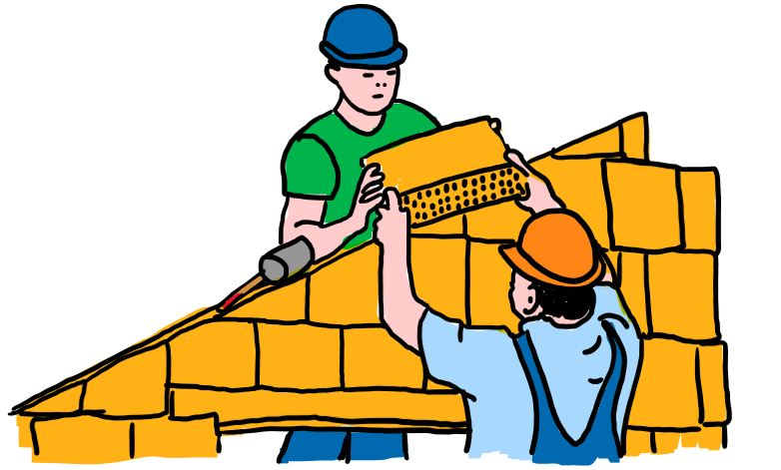
Devinettes : Qui sont « ils » ? Qui sont « elles » ?
Les ouvriers ont porté des briques.
Ils construisent un mur.
Les ouvriers ont porté des briques.
Elles sont très lourdes.

